Slide 1
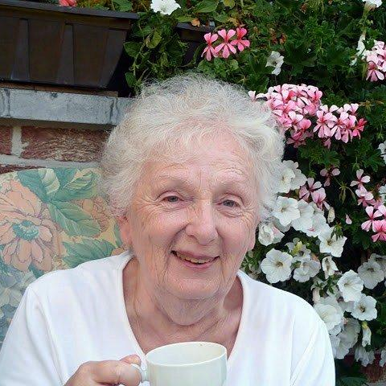




ODETTE
Avec des phrases simples, on peut créer un endroit de bonheur qui casse les barreaux, pas la tête.
Le Grand Meaulnes
de Alain Fournier
Compagnie
des Lecteurs

Slide 2
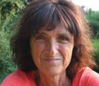

PATRICIA
Derrière les mots, une plume
Derrière la plume, un auteur.
Au fil des pages,
Un univers singulier.
Mensonges sur le divan
de Irvin D. Yalon
Compagnie
des Lecteurs

Slide 3
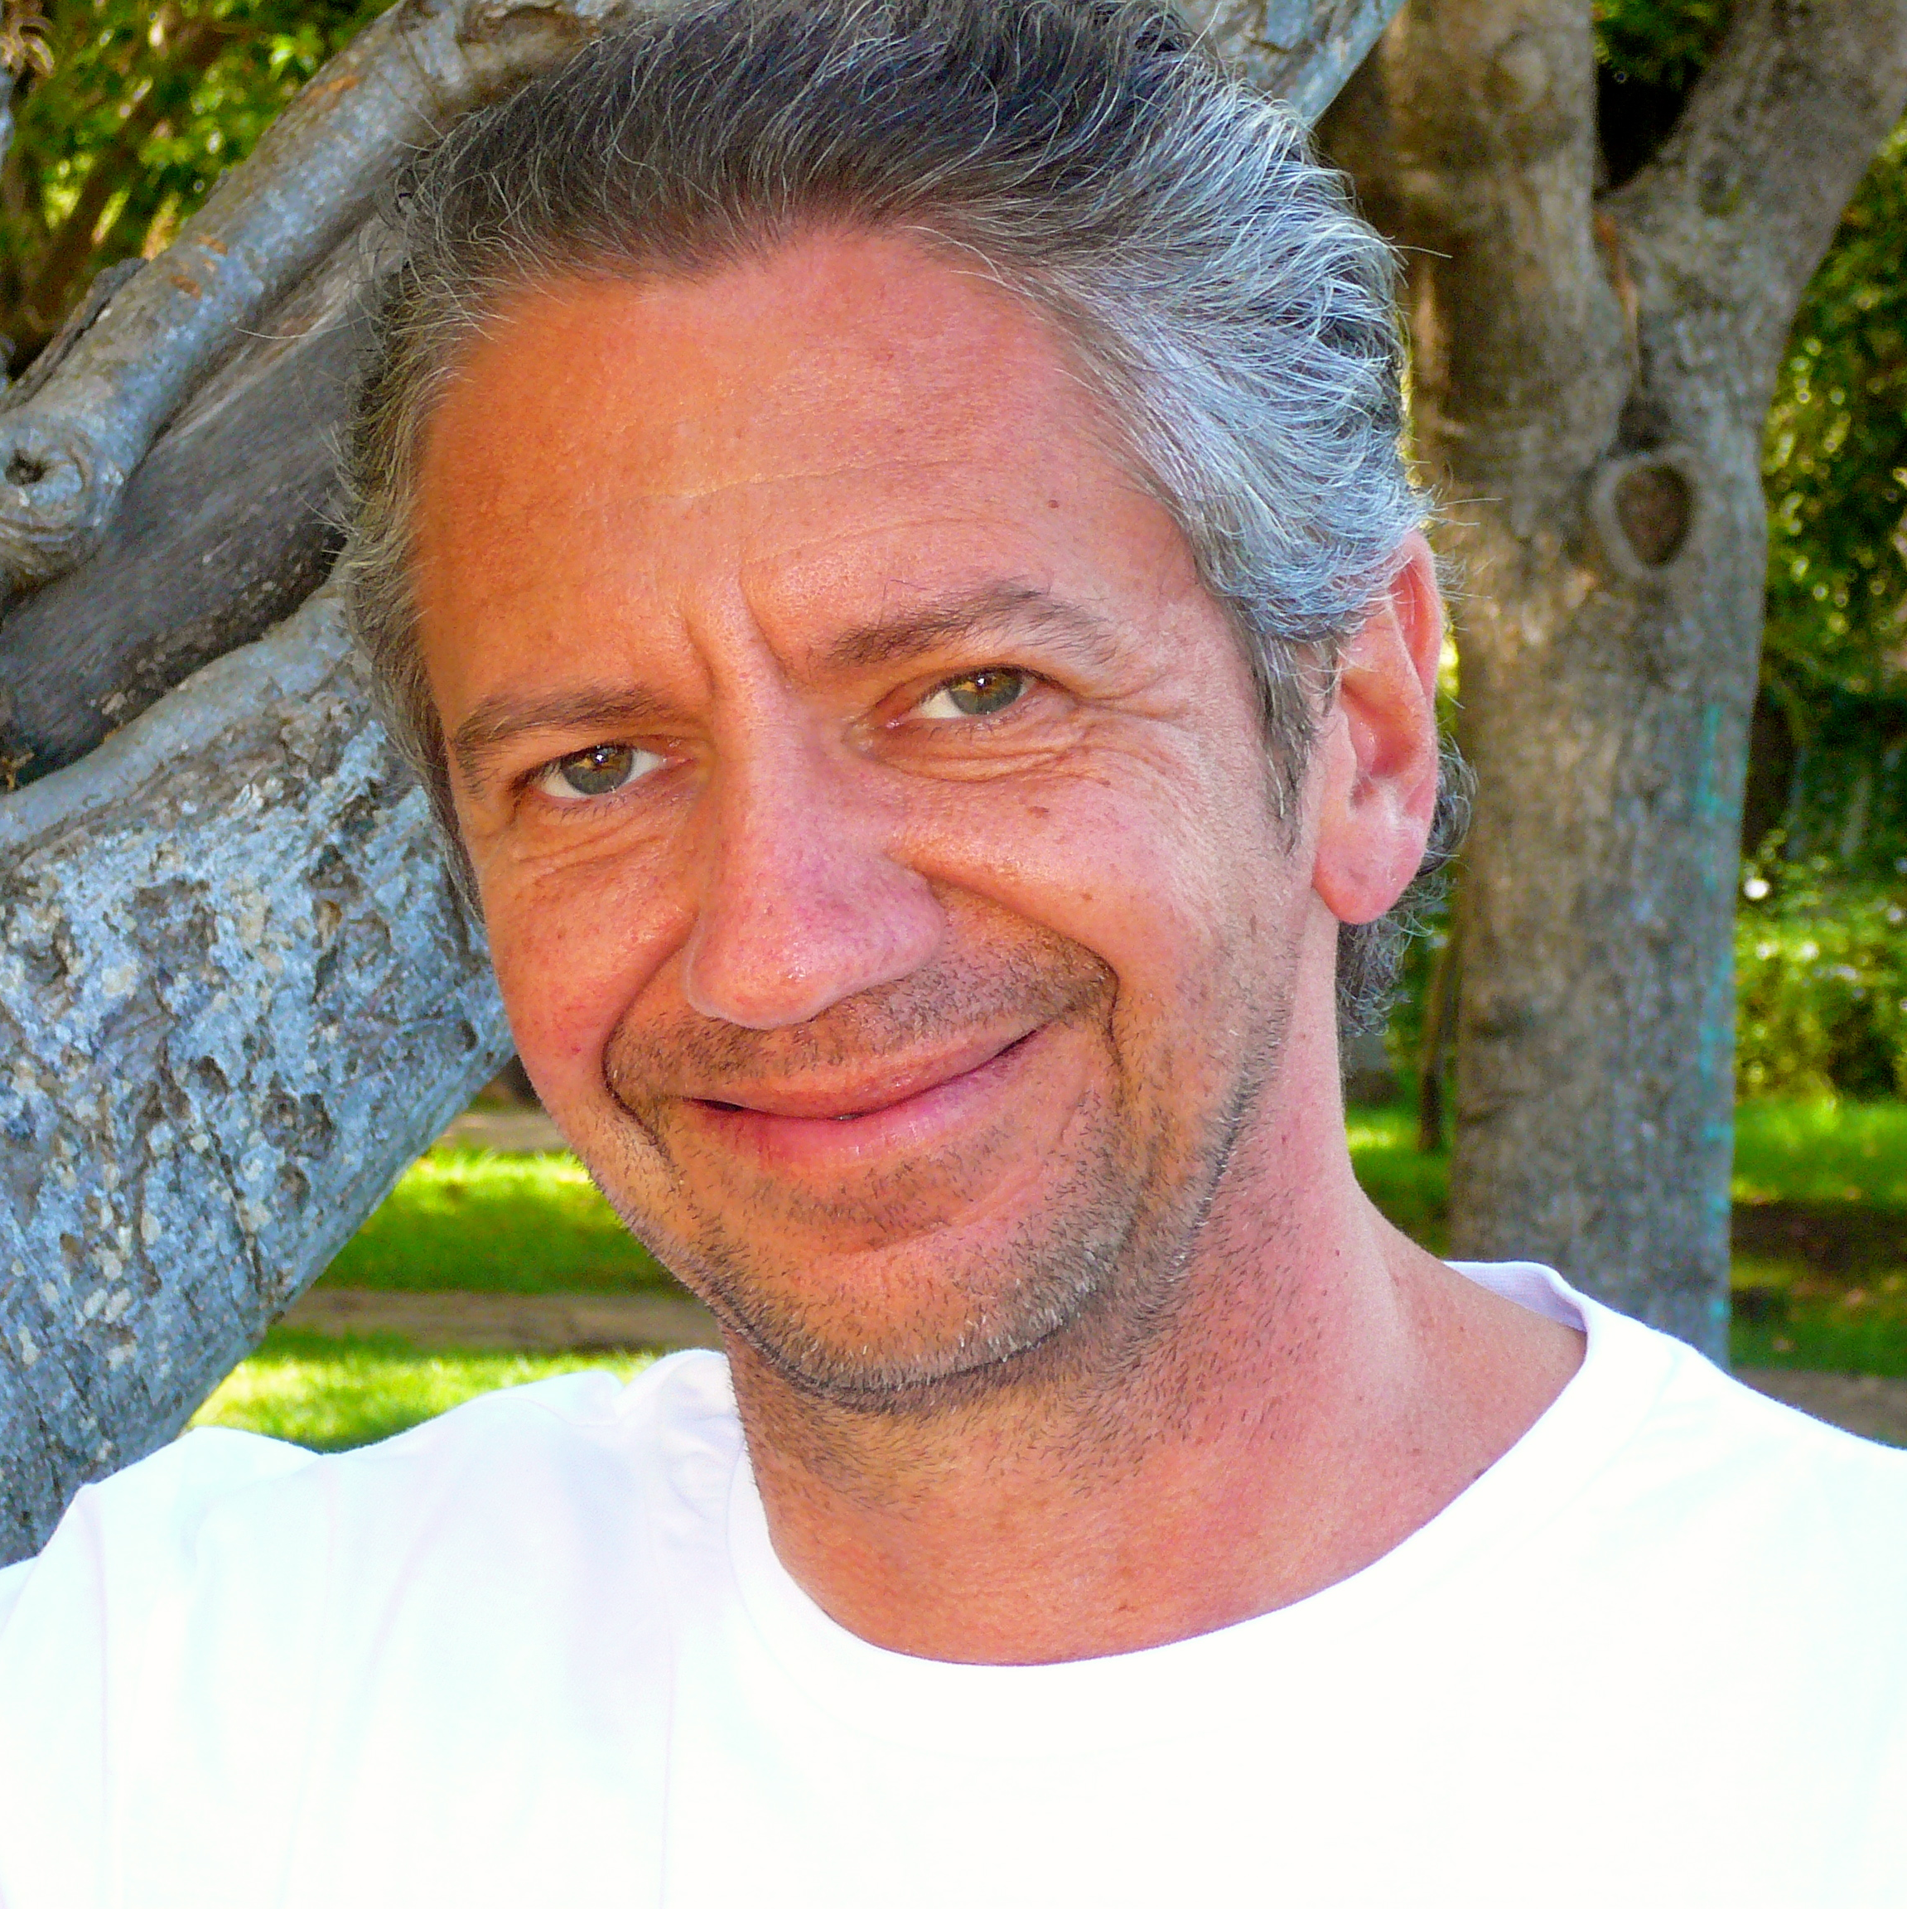

PHILIPPE
La liberté existe toujours. Il suffit d'en payer le prix.
Henry de montherlant
Dans le train
de Christian Oster
Compagnie
des Lecteurs

Slide 4
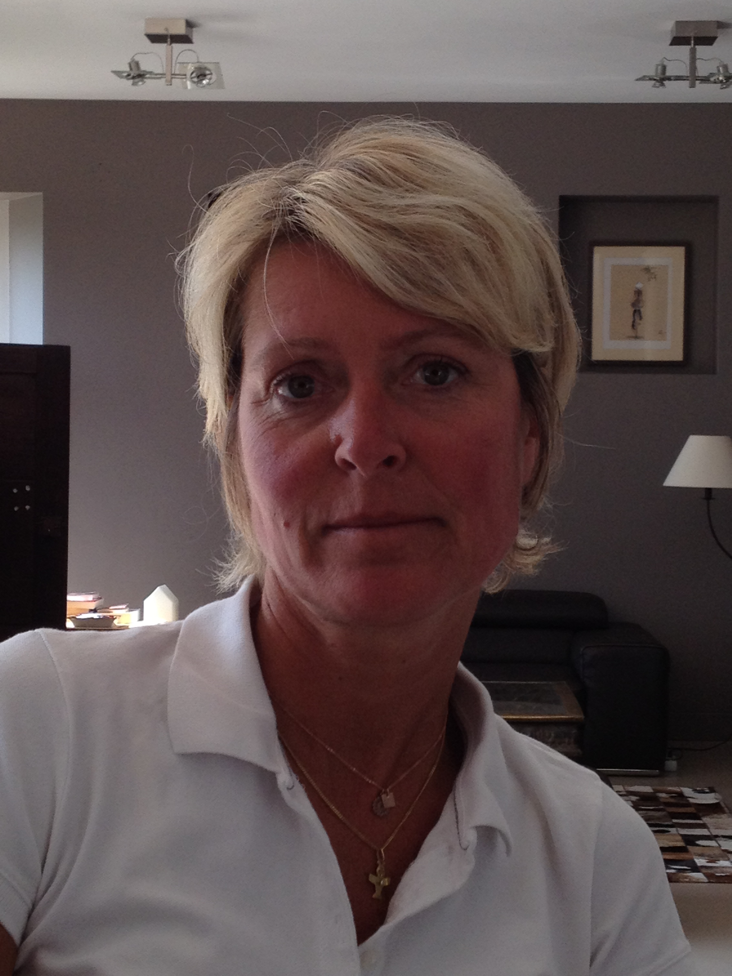

SOPHIE
Chacune de nos lectures laisse une graine qui germe.
JULES RENARD
Confidences à Allah
de Saphia Azzeddine
Compagnie
des Lecteurs

Slide 5
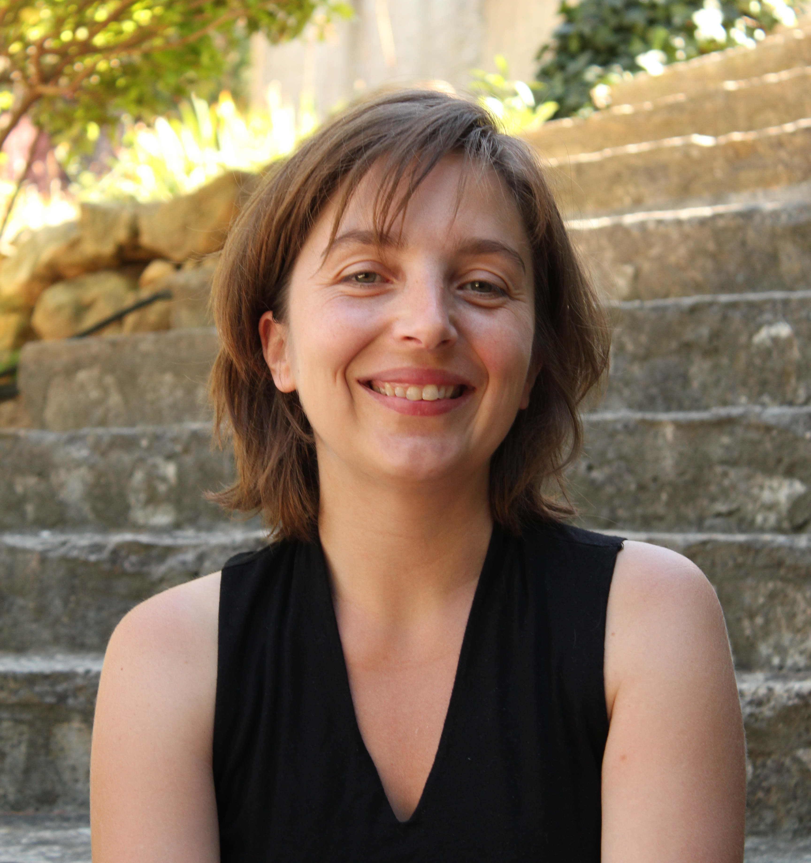

STEPHANIE
La lecture, c'est un bon moyen de s'enrichir, sans voler personne.
ARLETTE LAGUILLER
Un thé au Sahara
de Paul Bowles
Compagnie
des Lecteurs

Slide 6
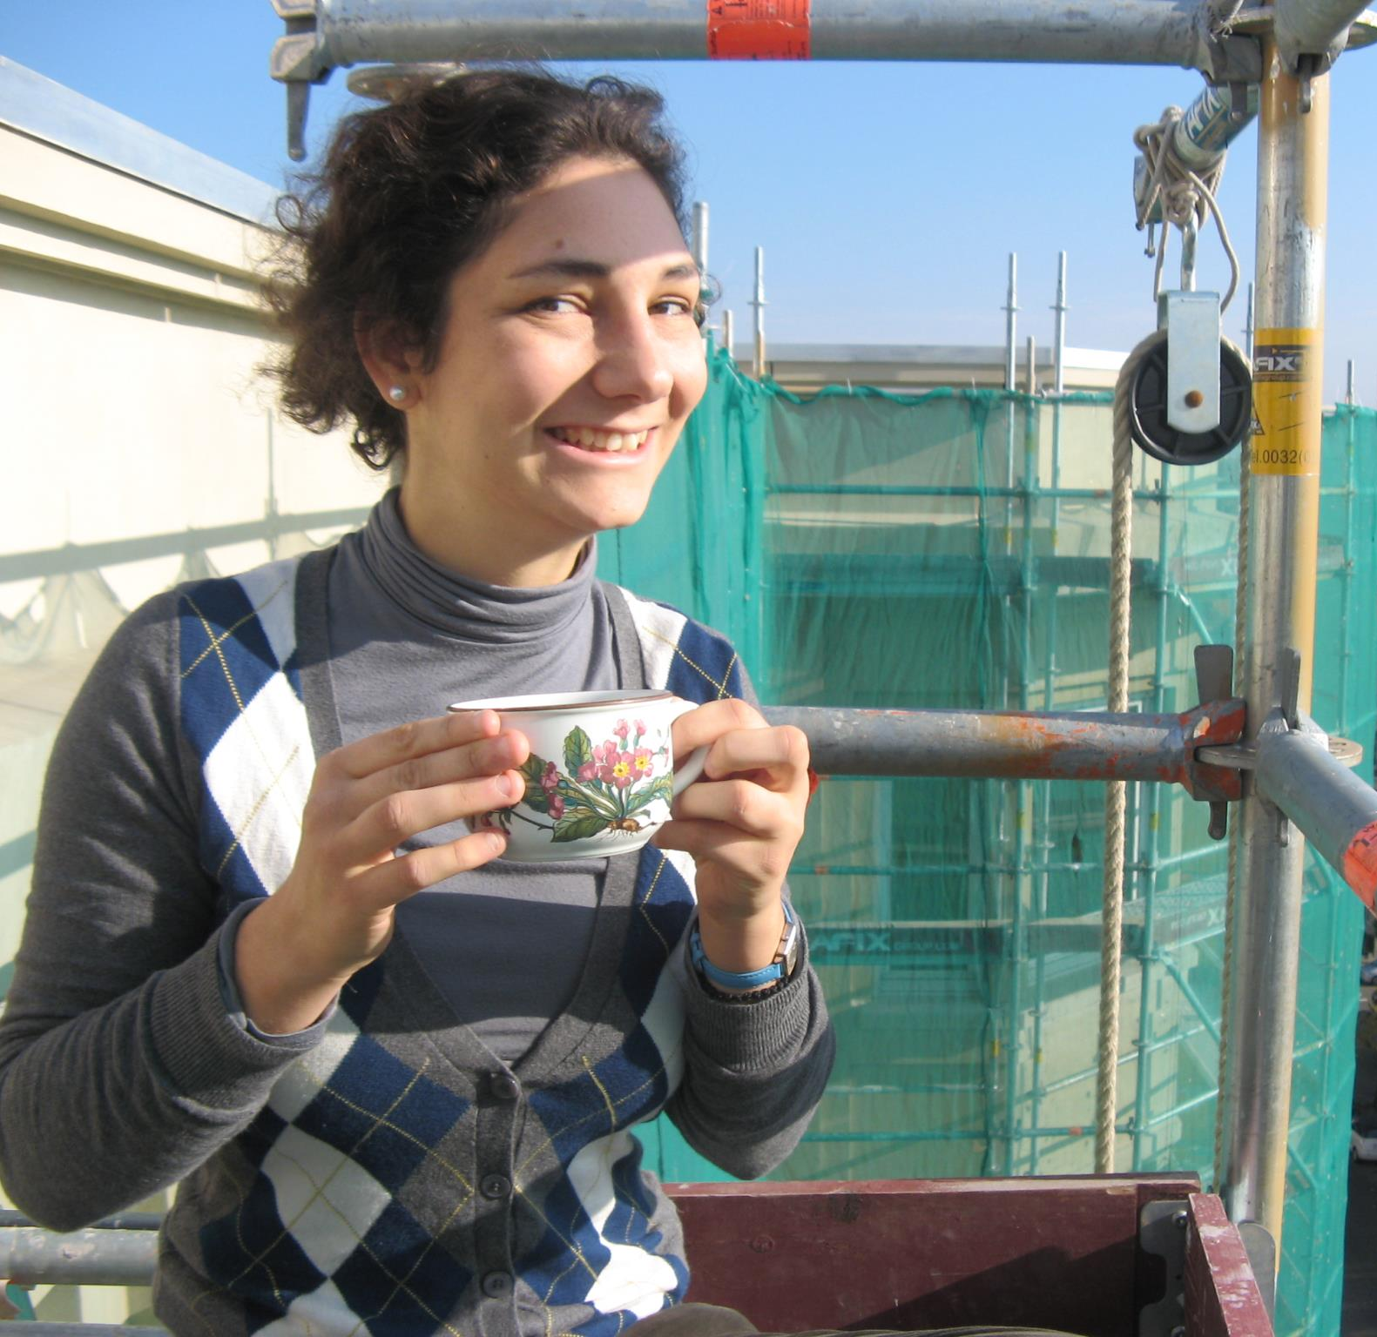

SIBYLLE
Tout fait farine au moulin de l'écriture.
HHhH
de Laurent Binet
Compagnie
des Lecteurs

